Slide 1
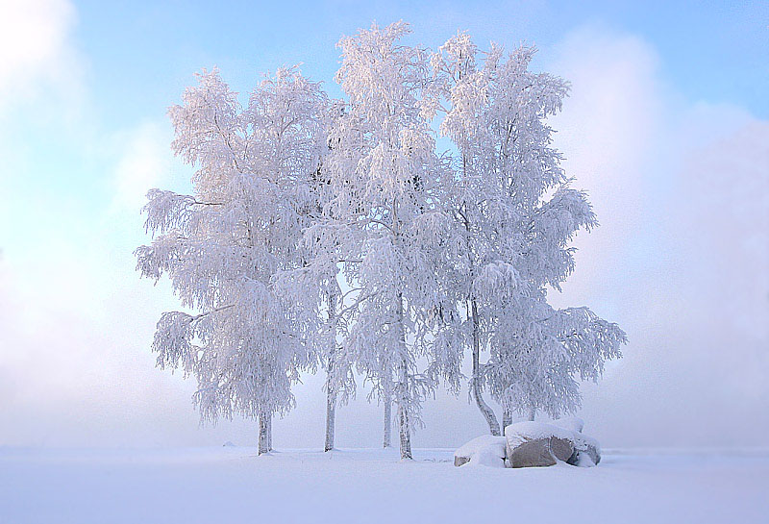

Slide 2


Правила работы в группе!
В группе все равны. Можно высказывать любое мнение, не задевая при этом достоинство присутствующих.
Говорит один, все слушают. Не перебивая.
Можно не отвечать на вопрос, если не хотите или не можете

Slide 3

ДОБРОТА
ЧЕСТНОСТЬ
ДРУЖБА

Slide 4


Ум, разум, благорозумие – умудренность
Ученость – великомудрие
Религиозная благочестивость –
премудрость
Душевная чистота, совершенство
нравственное – смиренномудрие
Хитрость, лукавство, плутовство –
мудрствование

Slide 5



Slide 6

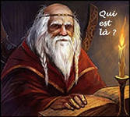
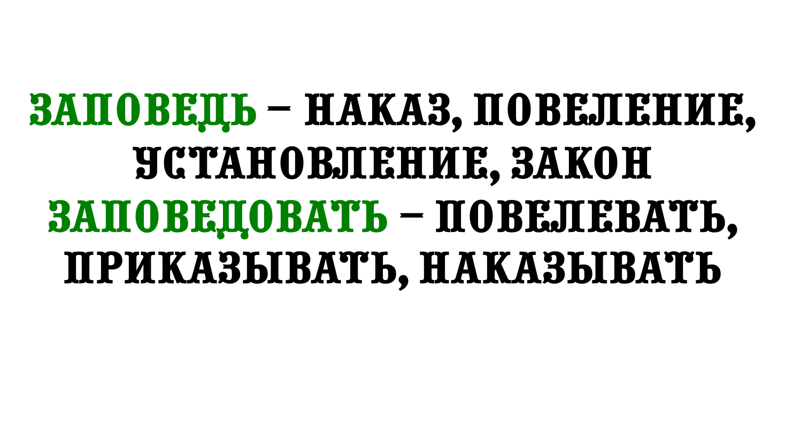

Slide 7


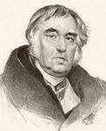
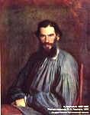
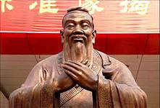

И.А. Крылов
Конфуций
Л.Н. Толстой
Эзоп

Slide 8


н.э.
XIX в
XX в
VI в до н.э.

Slide 9
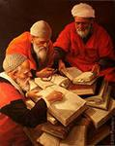
Кто родителей почитает, тот беды не знает
Старый друг лучше новых двух
Деревья скоро садят, да не скоро с них плод едят

Slide 10
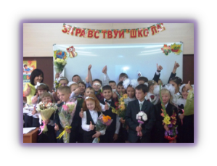


н.э.
XIX в
XX в
VI в до н.э.

Slide 11

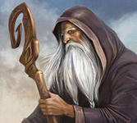
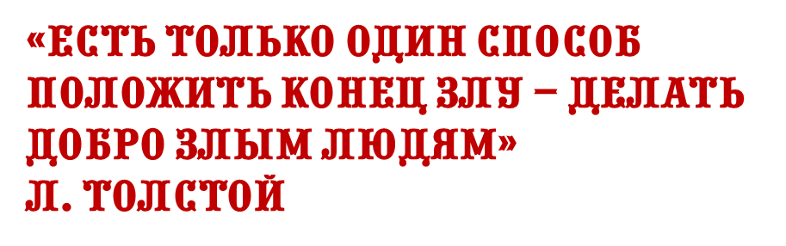


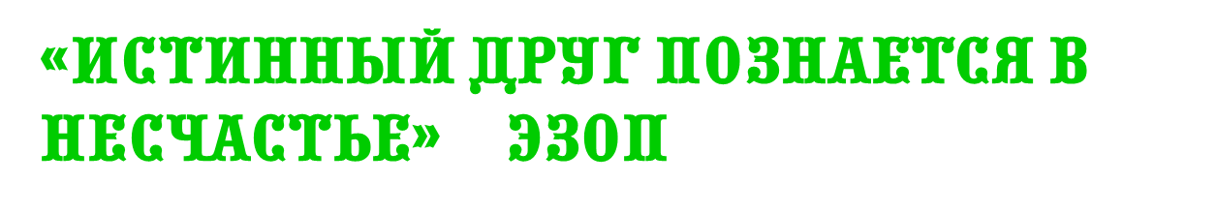
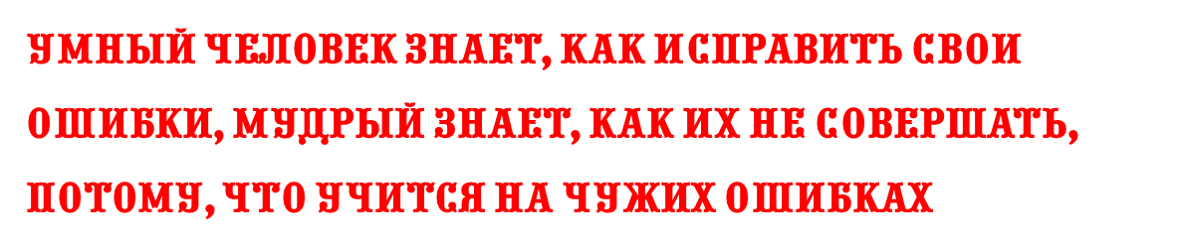

Slide 12



